Slide 1
進度報告
Department of Electrical Engineering, National Yunlin University of Science and Technology
E-mail: M11312107@yuntech.edu.tw
Professor : 洪崇文 博士
Student : 李崎維
Date : 08/14/2025
Notes:
1

Slide 2

當前進度
震盪子載波控制測試
RS485 Layout

Slide 3
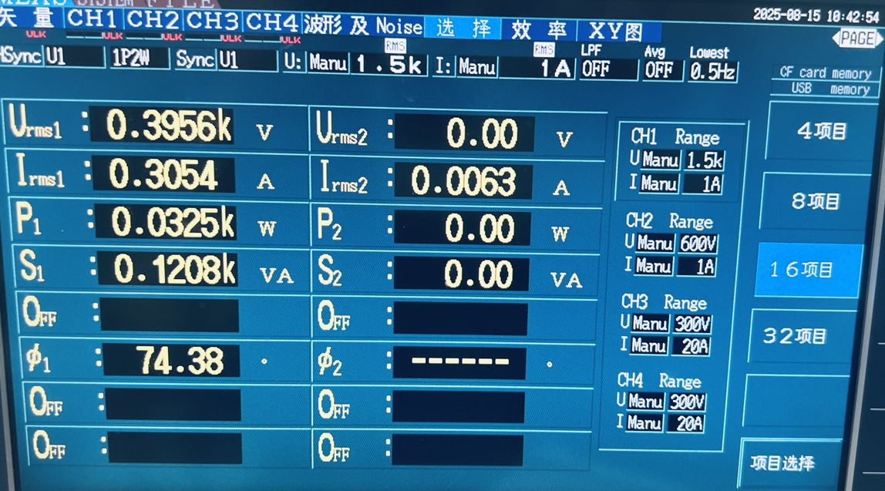
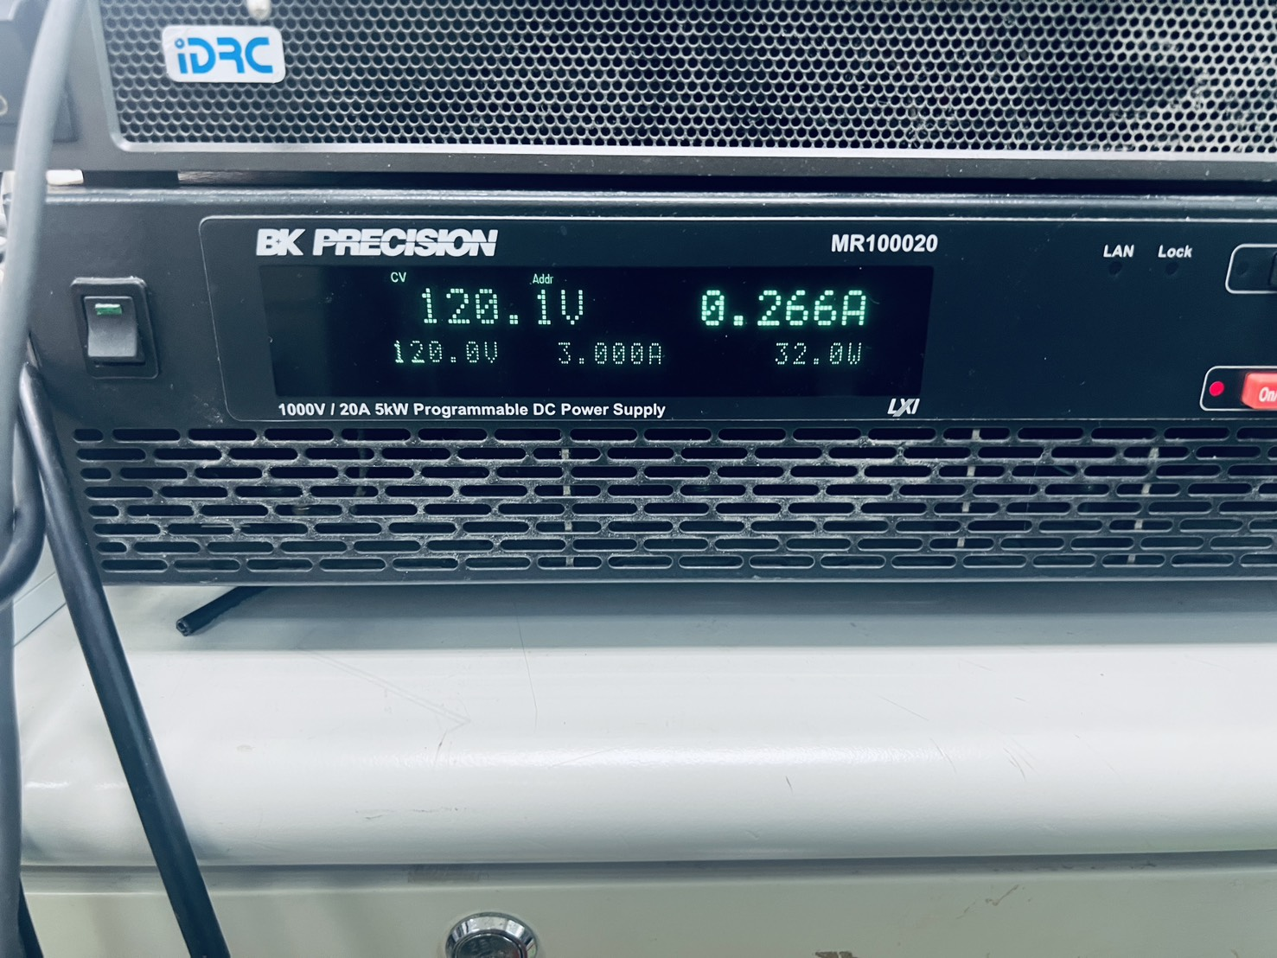
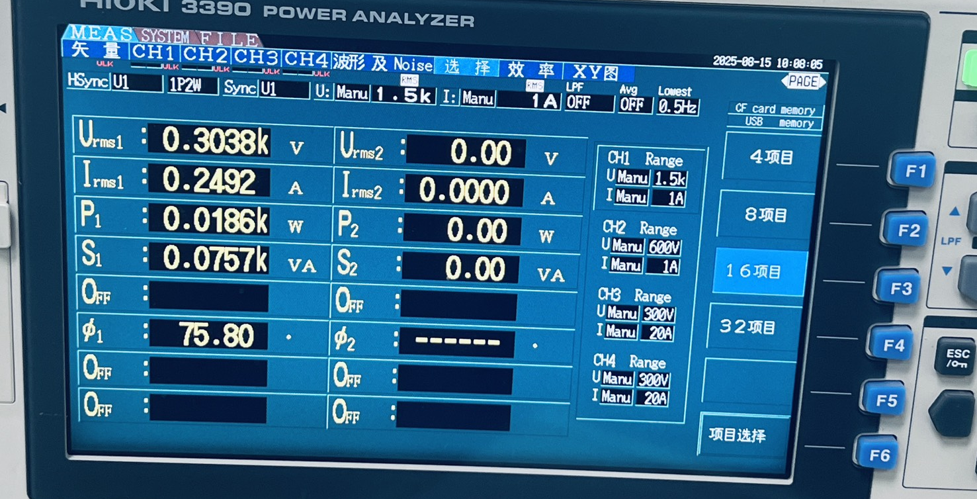
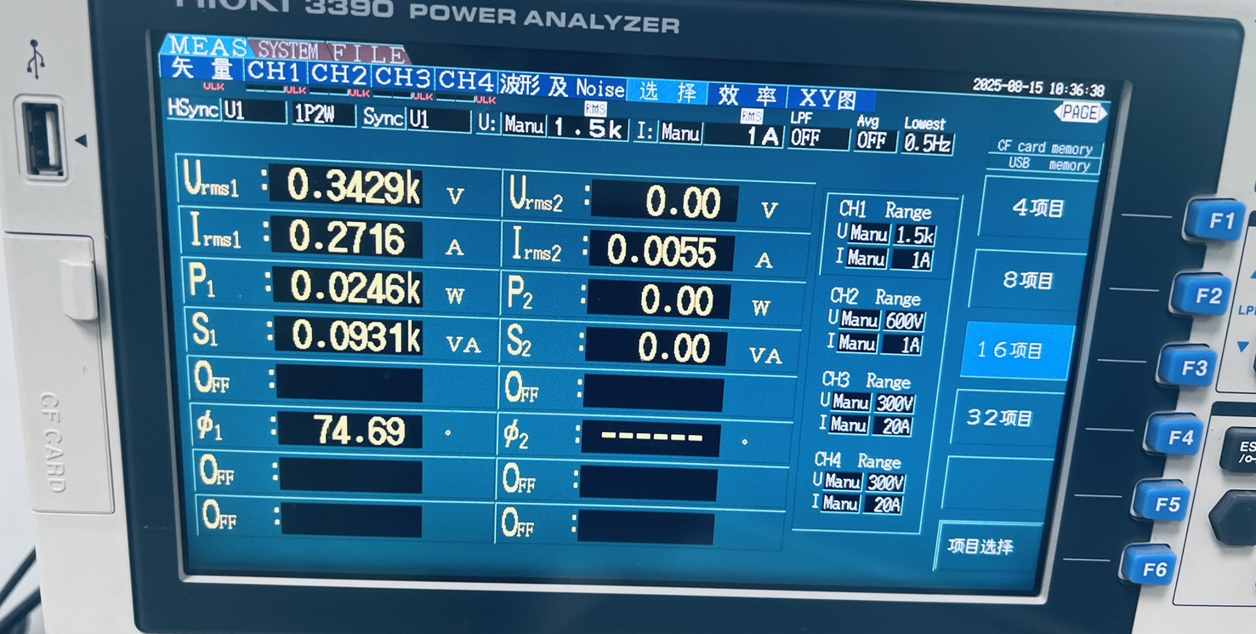
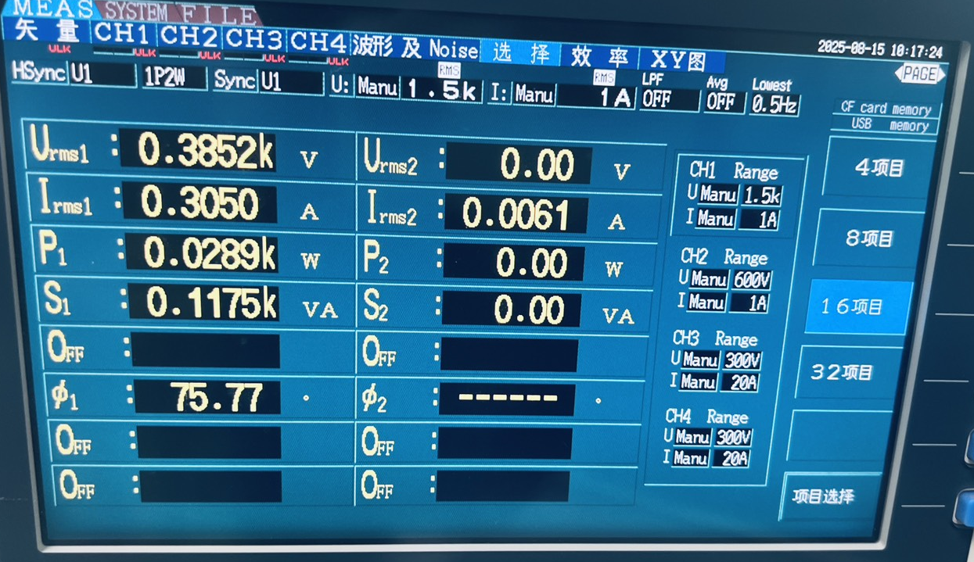
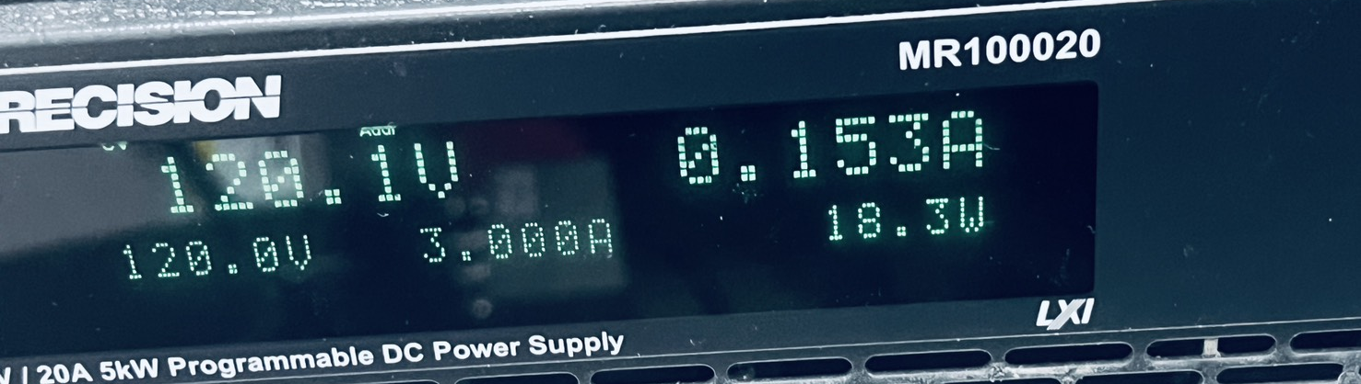
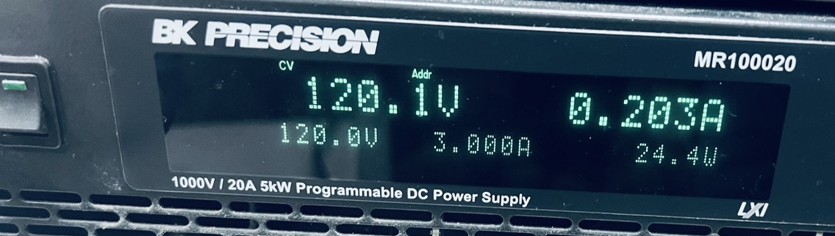
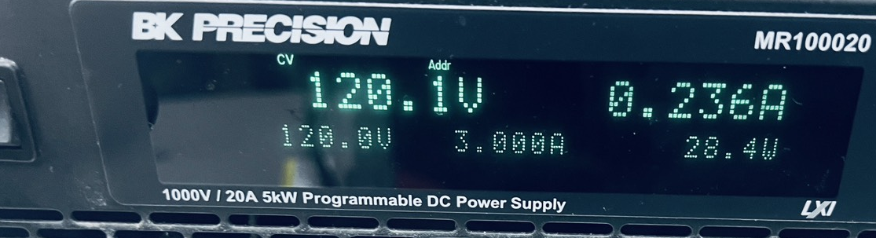
震盪子固定不同Duty測試
不同Duty測試
Duty30%
Duty35%
Duty40%

Slide 4
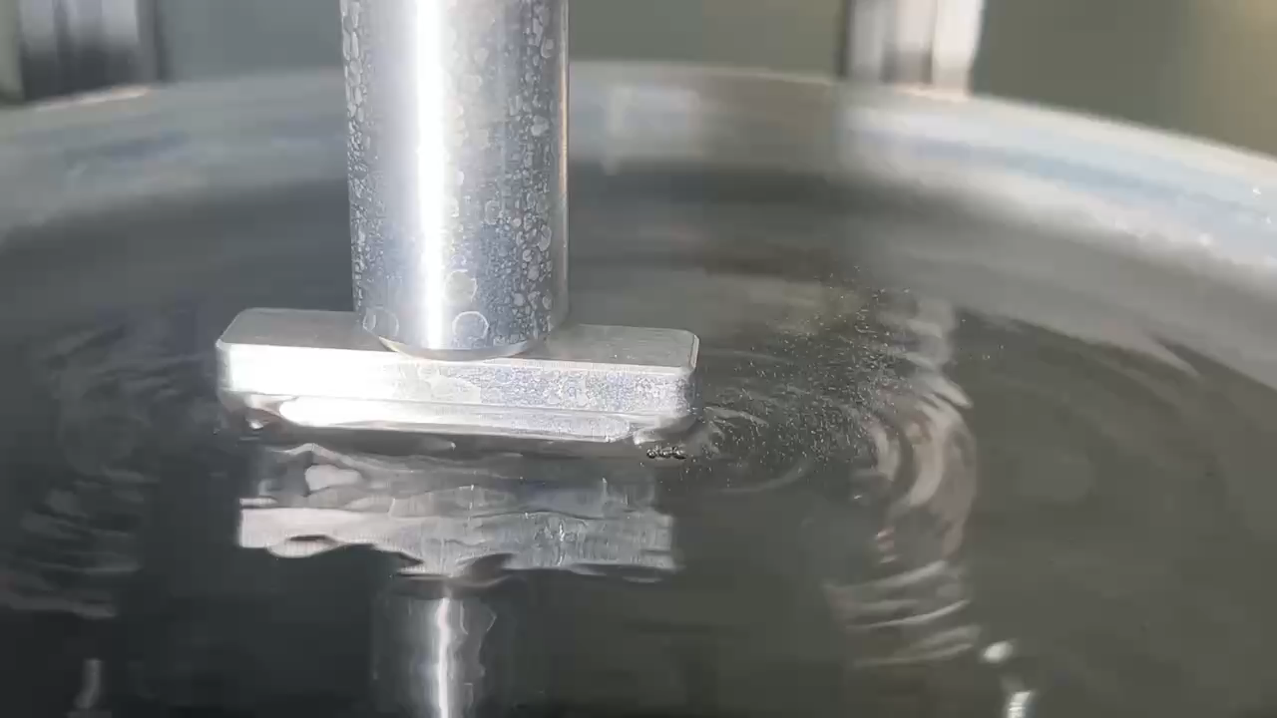
震盪子載波Duty30%到50%測試
震盪子載波Duty30%到50%測試

Slide 5
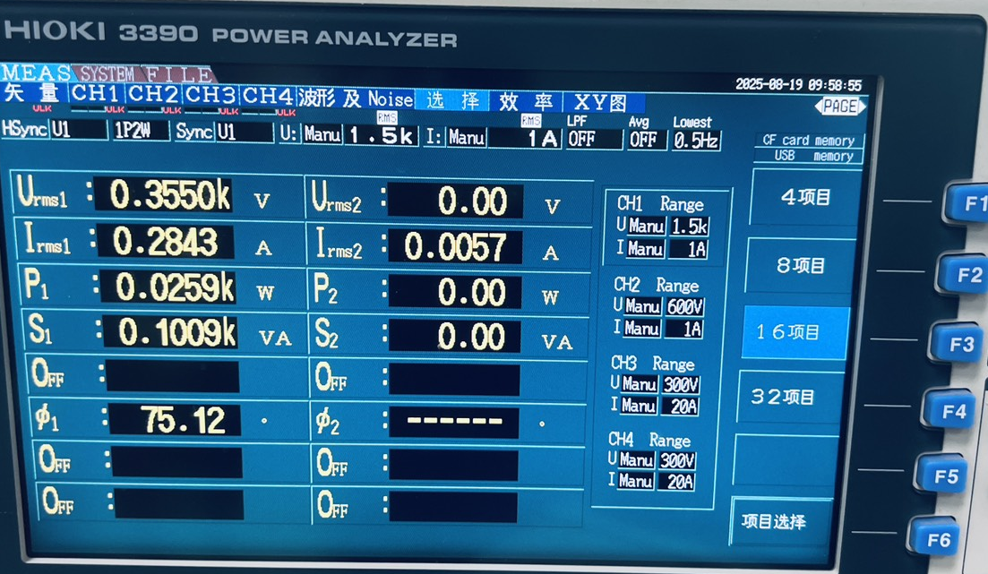
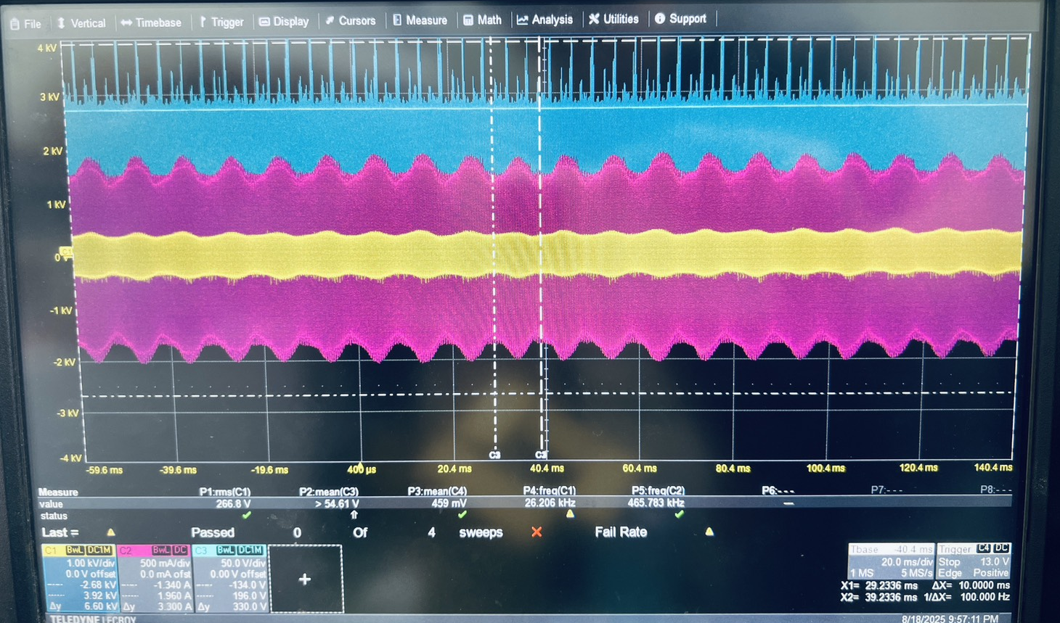
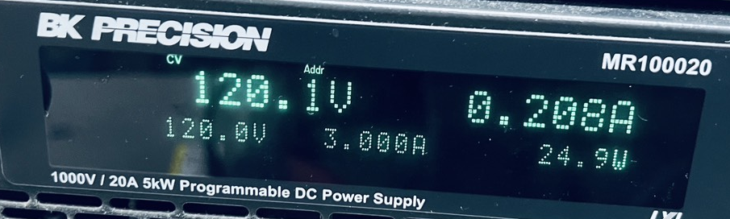
當前進度
震盪子載波Duty30%到50%測試

Slide 6
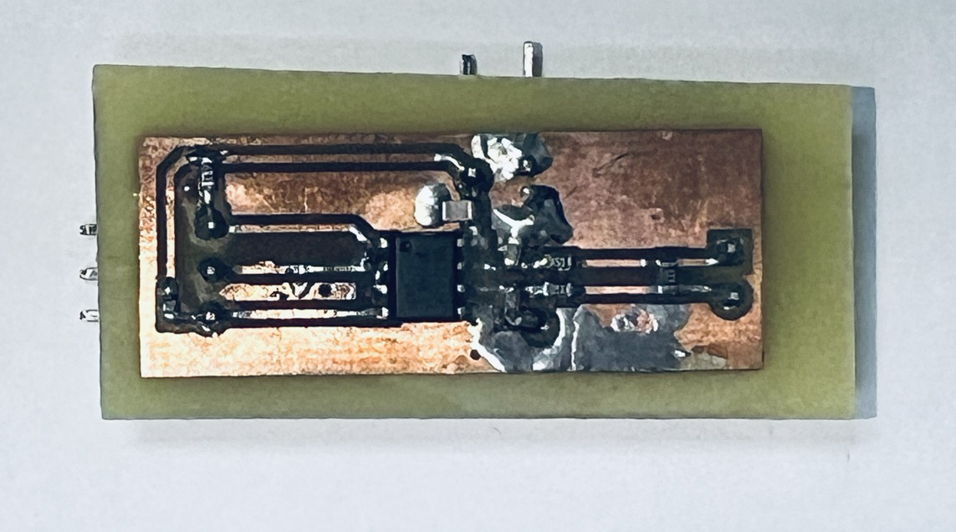
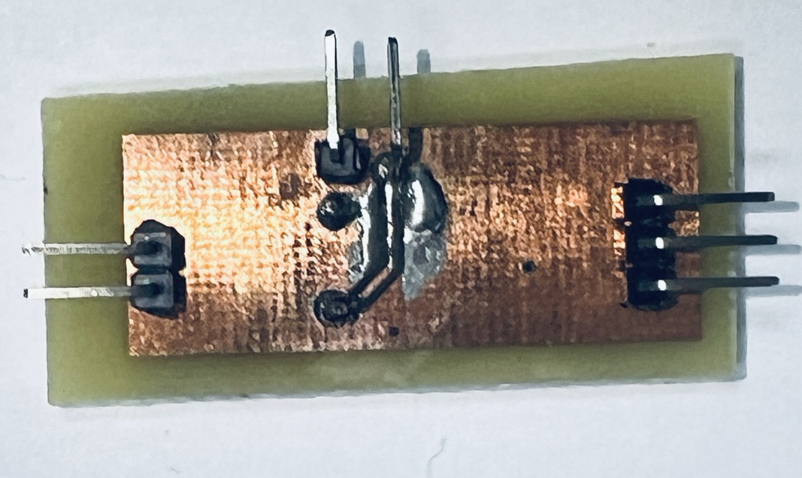
RS485
RS485 Layout

Slide 7
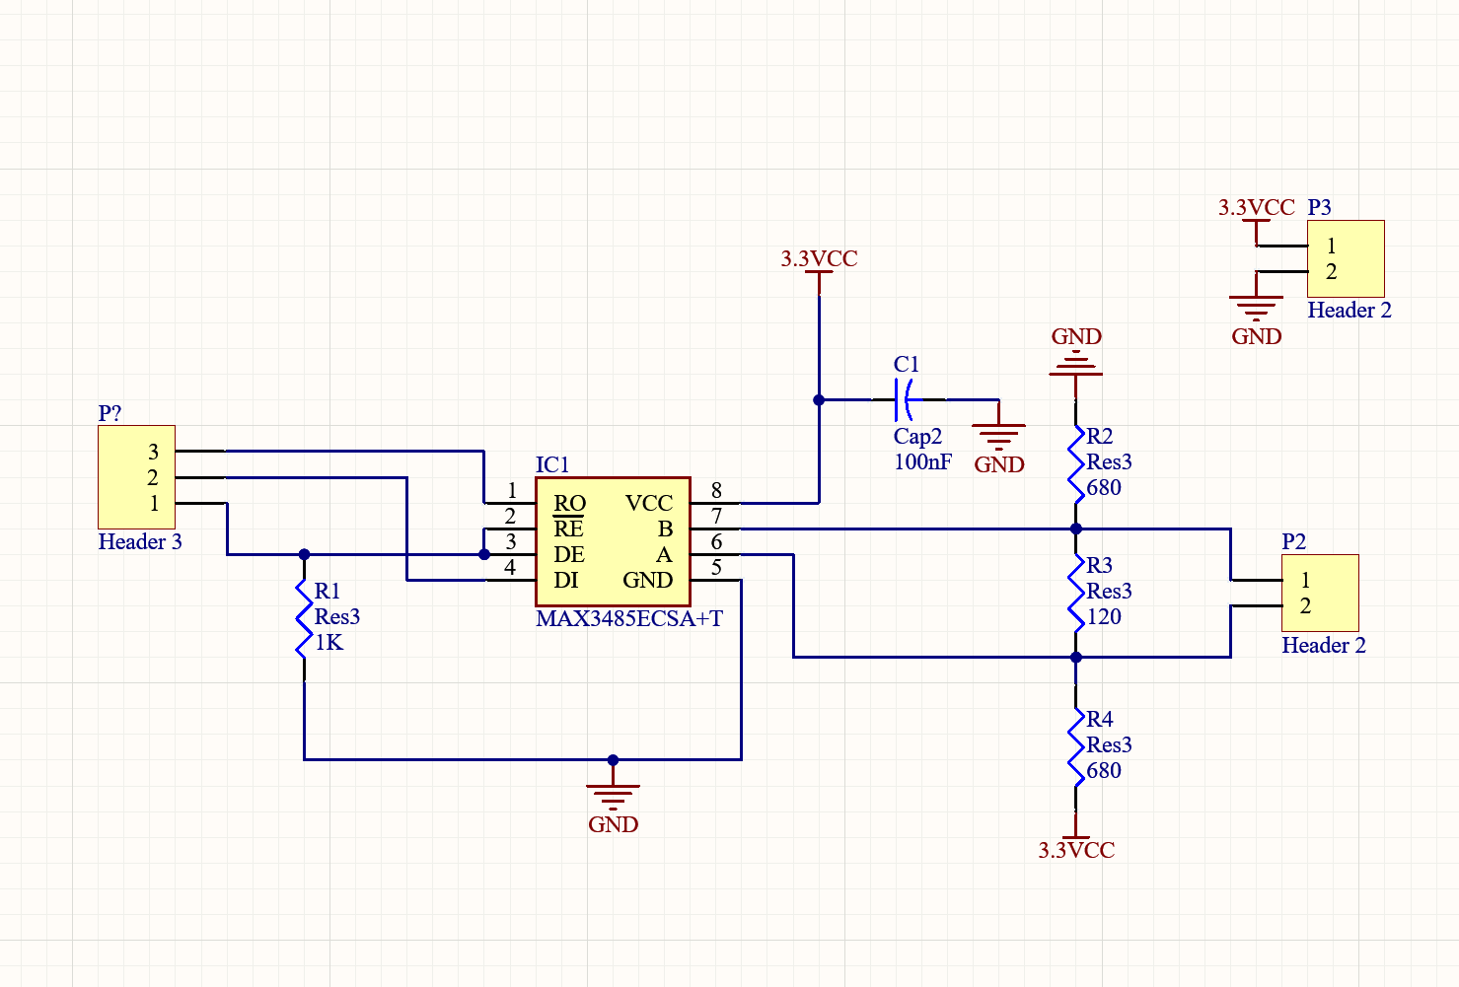
RS485
RS485 Layout

Slide 8
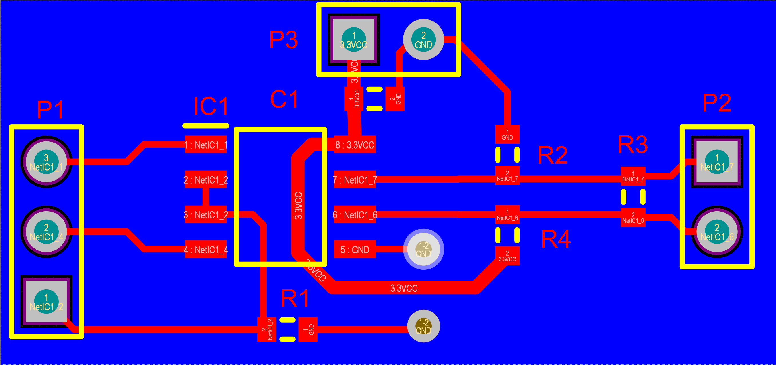
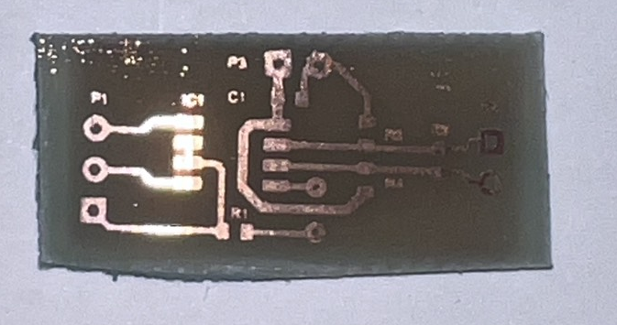
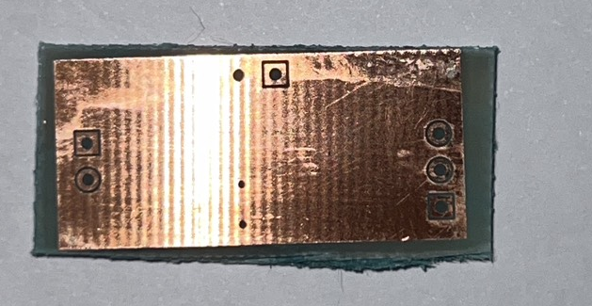
RS485
RS485 Layout

Slide 9
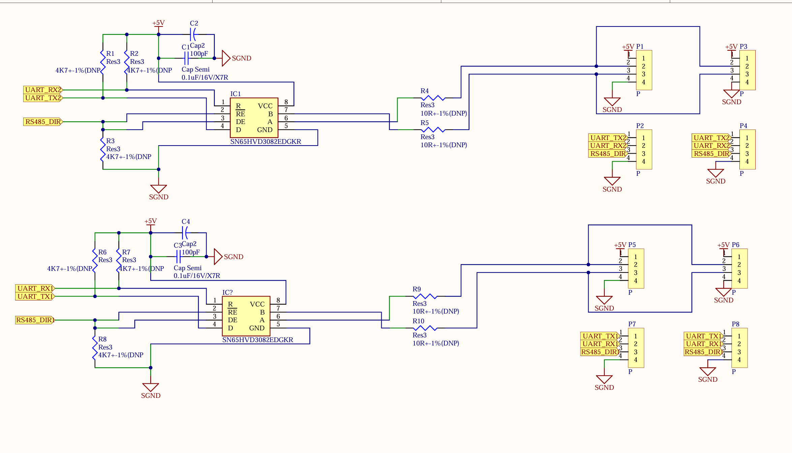
RS485
RS485 Layout 學長

Slide 10
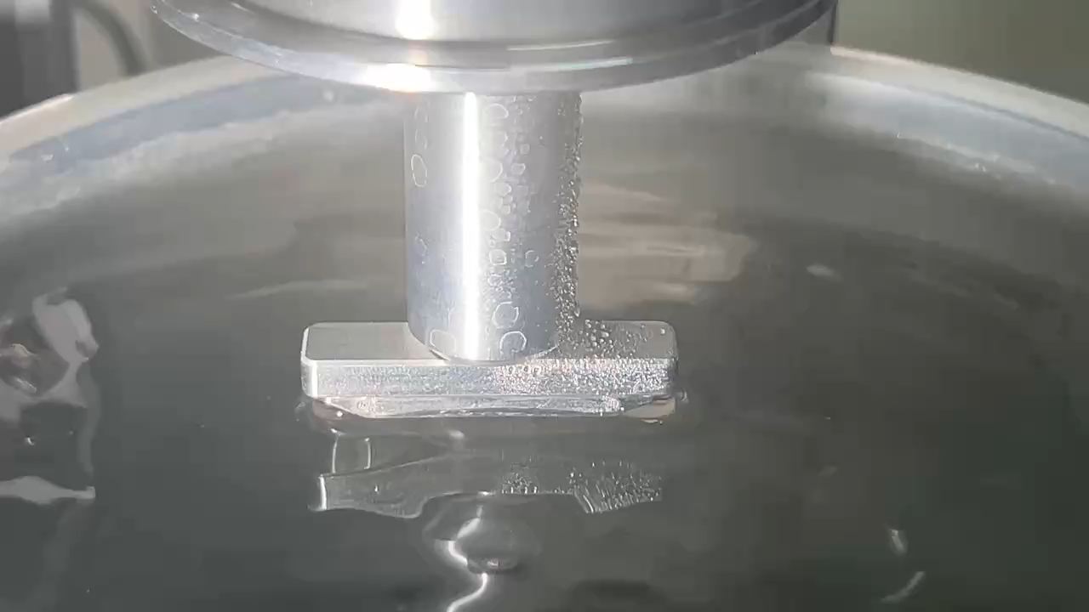
單顆震盪子震盪子窄波控制(1Hz)

Slide 11
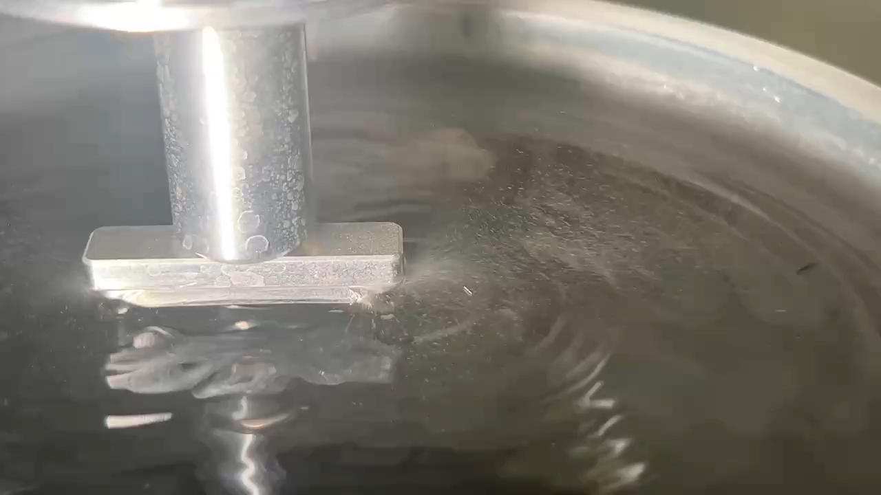
單顆震盪子震盪子窄波控制(25Hz)

Slide 12
預計進度
修改功率計算

